Slide 1
РАЗВИТИЕ ЭМОЦИОНАЛЬНОГО ИНТЕЛЛЕКТА ПЕДАГОГОВ КАК ФАКТОР ИХ ЛИЧНОСТНОГО И ПРОФЕССИОНАЛЬНОГО РОСТА
МДОУ «Детский сад №126»
Город Ярославль
Выполнили:
педагог-психолог : Старикова Н. А.
старший воспитатель : Хренова Д.С.

Slide 2
ЭМОЦИОНАЛЬНЫЙ ИНТЕЛЛЕКТ
ЭМОЦИОНАЛЬНЫЙ ИНТЕЛЛЕКТ –
это способность понимать других людей и, что не менее важно, самого себя. Это умение считывать эмоции и управлять ими, видеть мотивацию и подлинные желания

Slide 3
СОСТАВЛЯЮЩИЕ Э М О Ц И О Н А Л Ь Н О ГО И Н Т Е Л Л Е К Т А
Эмоциональные стимулы
Умение распознавать эмоции
Самосознание
Самоуправление
Социальная осведомленность
Социальные навыки

Slide 4
ПРИЗНАКИ Н И З К О Г О Э М О Ц И О Н А Л Ь Н О Г О И Н Т Е Л Л Е К Т А
Отметьте те, которые свойственны вам
Вы не можете распознать свои эмоции
Вы легко обижаетесь
Вы долго переживаете из-за ошибок
Вы подавляете негативные эмоции
Склонны обвинять других людей
Вы агрессивны в общении с людьми
Испытываете трудности с установлением личных границ
Вы чувствуете себя непонятым

Slide 5
ПРИЗНАКИ РАЗВИТОГО ЭМОЦИОНАЛЬОГО ИНТЕЛЛЕКТА
Вам интересны окружающие вас люди
Вы умеете говорить «нет»
Вы понимаете, какие эмоции испытывают люди
Вы встаете после падения
Вы умеете управлять собственными эмоциями
У вас адекватная самооценка
Вы легко адаптируетесь
Вас не волнуют токсичные люди
Вы умеете слушать
Вы умеете отдыхать

Slide 6
КАК РАЗВИТЬ ЭМОЦИОНАЛЬНЫЙ ИНТЕЛЛЕКТ
Перестаньте оценивать чувства
Развивайте эмпатию
Заведите дневник эмоций и чувств
Развивайте самосознание
Развивайте самоконтроль
Улучшайте мотивацию
Ставьте перед собой цели, которые вас по-настоящему вдохновляют
Развивайте коммуникативные навыки

Slide 7
КАК РАЗВИТЬ ЭМОЦИОНАЛЬНЫЙ ИНТЕЛЛЕКТ
Перестаньте оценивать чувства

Slide 8
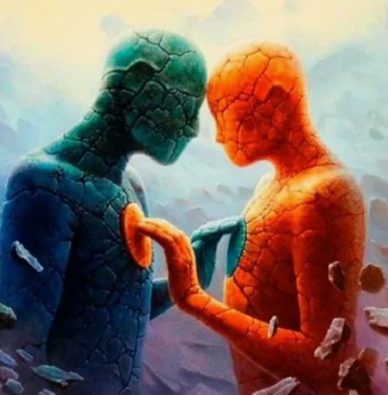
КАК РАЗВИТЬ ЭМОЦИОНАЛЬНЫЙ ИНТЕЛЛЕКТ
Развивайте эмпатию

Slide 9
КАК РАЗВИТЬ ЭМОЦИОНАЛЬНЫЙ ИНТЕЛЛЕКТ
Заведите дневник эмоций и чувств

Slide 10
КАК РАЗВИТЬ ЭМОЦИОНАЛЬНЫЙ ИНТЕЛЛЕКТ
Развивайте самосознание

Slide 11
КАК РАЗВИТЬ ЭМОЦИОНАЛЬНЫЙ ИНТЕЛЛЕКТ
Развивайте самоконтроль

Slide 12
КАК РАЗВИТЬ ЭМОЦИОНАЛЬНЫЙ ИНТЕЛЛЕКТ
Улучшайте мотивацию

Slide 13
КАК РАЗВИТЬ ЭМОЦИОНАЛЬНЫЙ ИНТЕЛЛЕКТ
Ставьте перед собой цели, которые вас по-настоящему вдохновляют

Slide 14
КАК РАЗВИТЬ ЭМОЦИОНАЛЬНЫЙ ИНТЕЛЛЕКТ
Развивайте коммуникативные навыки

Slide 15
СПАСИБО ЗА ВНИМАНИЕ!

